Slide 1
컴퓨터 네트워크 실습과제 1-1: Traceroute 적용
20204062 이인규

Slide 2
과제 내용 1. Traceroute을 사용하여 임의의 지정된 목적지 경로에 따라 출발지에서 라우터까지 지연을 측정하고 분석 - 하루 중 다른 세번의 시간에 측정하여 왕복 지연의 평균, 표준편차 계산 - 같은 대륙 및 다른 대륙의 출발지, 목적지 사이에서 측정

Slide 3
같은 대륙의 출발지 목적지

Slide 4
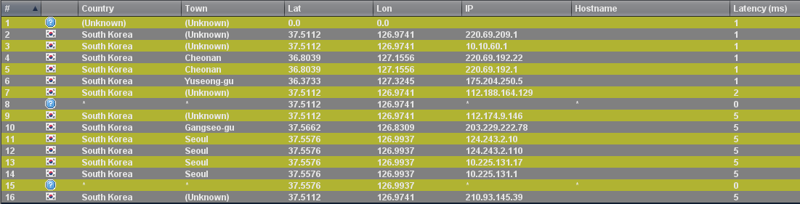
순천향대학교 멀티미디어관 – 롯데정보통신 traceroute 결과 (같은 대륙의 출발지 목적지)
https://www.ldcc.co.kr/

Slide 5
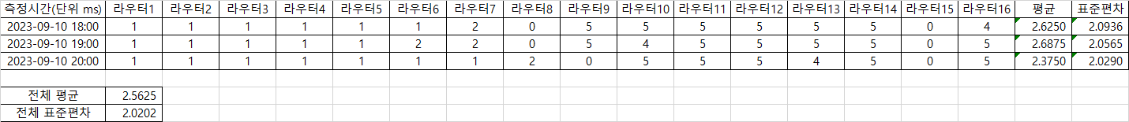
순천향대학교 멀티미디어관 – 롯데정보통신 traceroute 결과 (같은 대륙의 출발지 목적지)
https://www.ldcc.co.kr/
같은 대륙을 이동하는 과정에서는 해저케이블을 이용하지 않기 때문에,
적은 지연시간으로 접속할 수 있다.

Slide 6
다른 대륙의 출발지 목적지

Slide 7
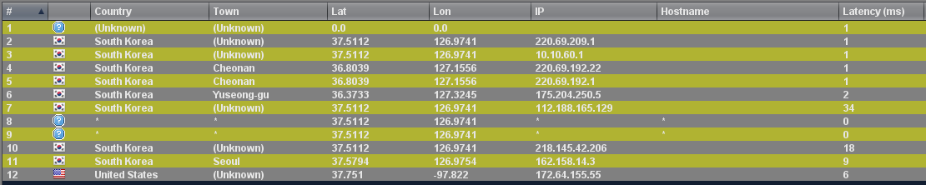
순천향대학교 멀티미디어관 – Arduino.cc(아두이노) traceroute 결과 (다른 대륙의 출발지 목적지)
https://www.arduino.cc/

Slide 8
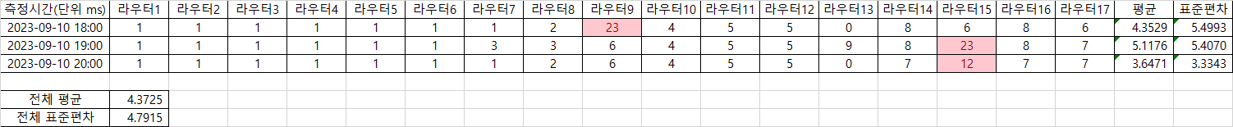
순천향대학교 멀티미디어관 – Arduino.cc(아두이노) 왕복 지연의 평균, 표준편차 계산
다른 대륙으로 이동하는 과정에서 해저케이블을 이용하게 되는데,
빨간색으로 칠해져 있는 부분에서 큰 측정시간이 발생한다.
따라서 빨간색으로 칠해진 부분에서 해저케이블을 이용하는 것으로
추측할 수 있다.

Slide 9
왕복 지연의 평균, 표준편차 계산 비교
다른 대륙
같은 대륙
같은 대륙으로의 연결이 다른 대륙으로의 연결보다 2배정도 빠른 것을 확인할 수 있었다.

Slide 10
감사합니다.

